Slide 1
Security Testing
12/2024
Notes:
Small talk

Slide 2
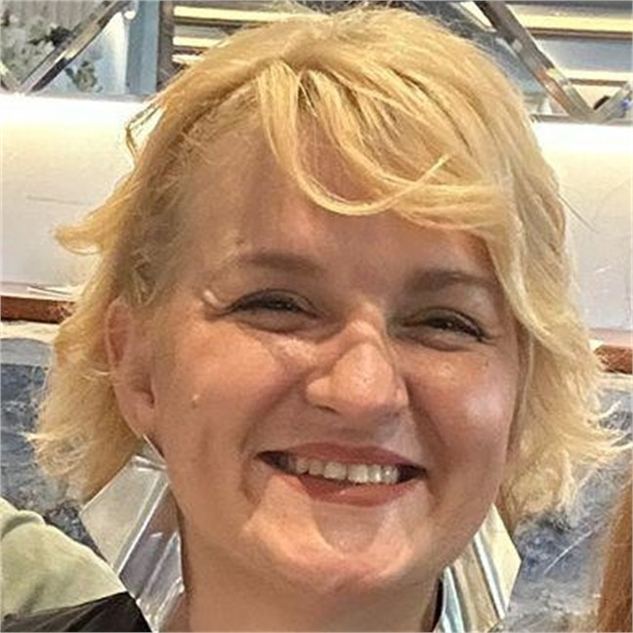
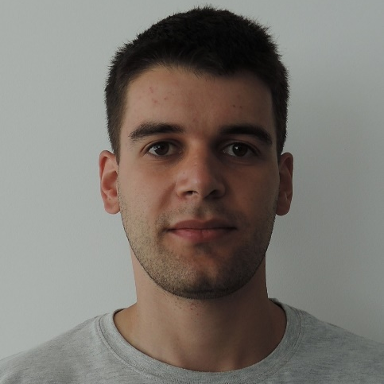
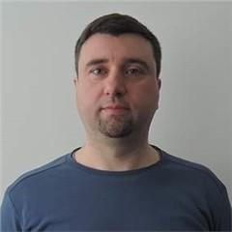
Slavica Mastilović Sulica
Senior Tester at Endava
Vasilije Vujović
Security Tester at Endava
Goran Stošić
Senior Tester at Endava
Notes:
Pričaćemo o application security-ju

Slide 3
1
Introduction
TERMINOLOGY
Notes:
Imamo primer kompanije koja razvija web sajt
Web aplikacija za zabavljanje namenjena starijim ljudima – Drugi život
Imaju veliki broj korisnika
Treba da održe kvalitet koji očekuje veliki broj korisnika

Slide 4
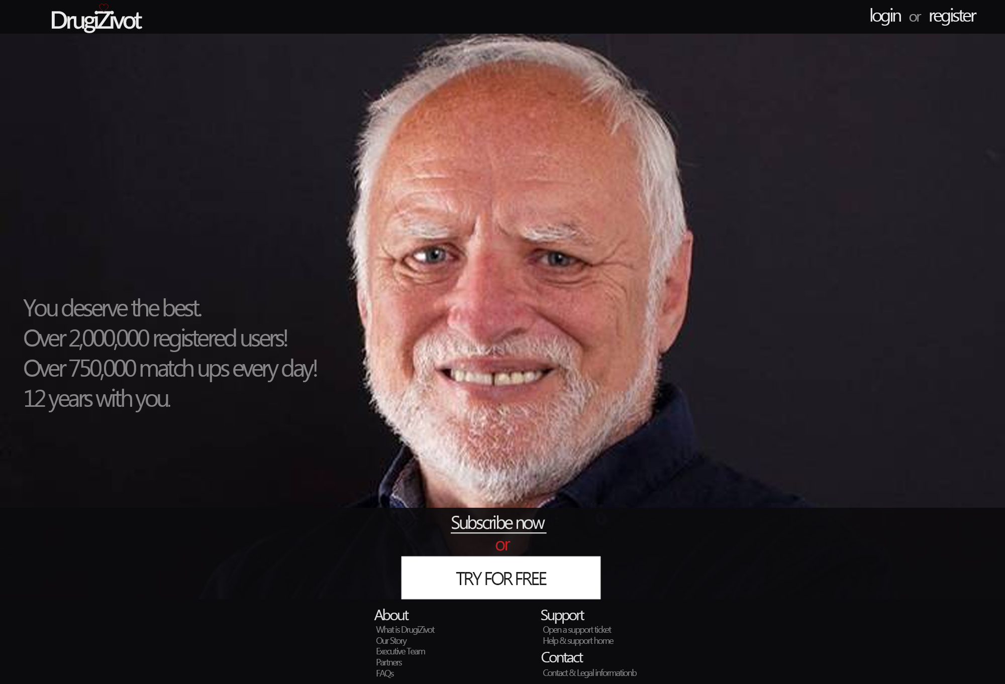
Notes:
Imaju više od dva miliona korisnika
Korisnici su zadovoljni

Slide 5
MEET THE “DRUGI ŽIVOT” TEAM
CEO
Jovan Bjegović
CIO
Jana Botorić
CISO
Lazar Dunjić
Director
Marija Vučetić
HR Lead
Đorđe Drakulič
Product Owner
Mina Živić
Client Lead
Nikola Živković
Architect
Aleksa Kozderović
Design Lead
Nenad Živković
Scrum Master
Ivana Ivaneža
Dev Lead
Aleksandar Ilić
Intern
Luka Matić
Test Lead
Anđela Joković
Notes:
Kompanija od 20 ljudi, ubacite student – neformalno upoznavanje sa studentima
CEO – upravljanje
Directorka za plate, zasto kasne plate

Slide 6
MEET THE “DRUGI ŽIVOT” TEAM
Developers, DevOps and QA
Angelina Jordanov
Veljko Kučinar
Miljan Lješnjak
Uroš Milašinović
Jelena Milošević
Stefan Janičić
Notes:
Upoznajemo ljude koji rade tezi deo posla

Slide 7
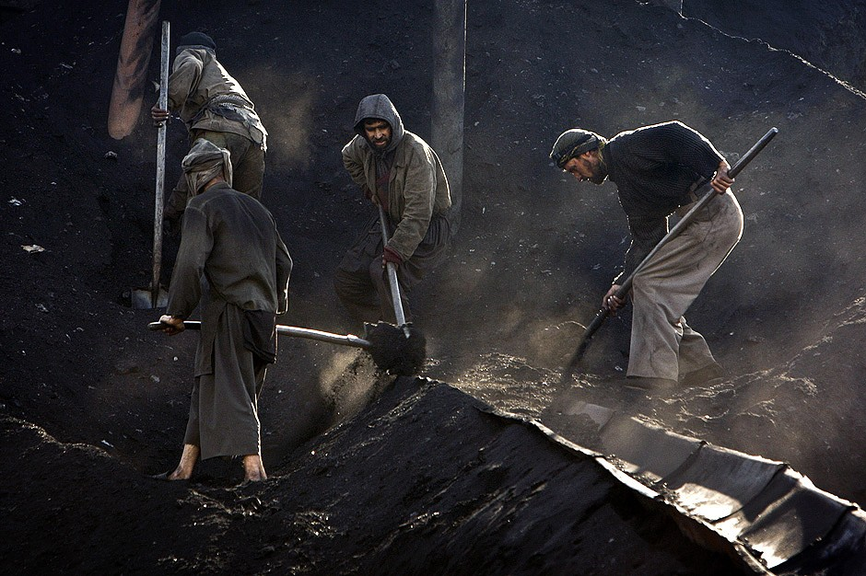
MEET THE “DRUGI ŽIVOT” TEAM
PEOPLE THAT ACTUALLY
GET THE WORK DONE
Anđela Mlađenović
Miloš Radovanović
Boris Rajić
Luka Sekulić
Marija Čupović
Sandra Milenković
Notes:
Ljudi koji rade teži deo posla za razliku od menadžera koji samo uzimaju pare

Slide 8
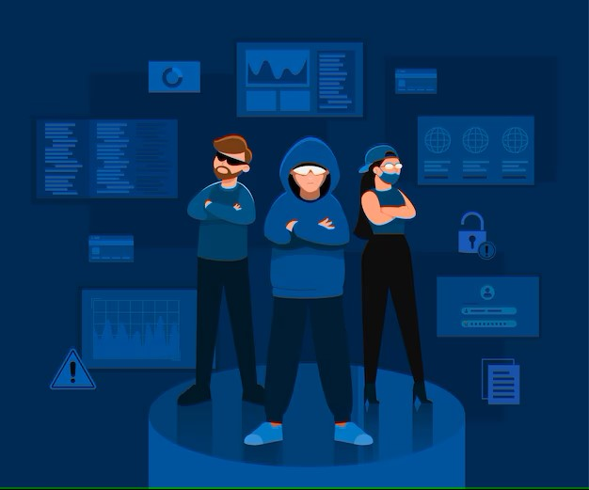
MEET THE “DRUGI ŽIVOT” TEAM
PEOPLE THAT GUARD
YOUR PASSWORDS LIKE TREASURE
Katarina Šćekić
Dimitrije Stamenić
Kristijan Petronijević
Luka Filipović
Pavle Parandilović
Milica Mladenović
Notes:
Niko osim njih ne zna šta rade ali su uvek zauzeti

Slide 9
WHY IS SECURITY IMPORTANT?
Notes:
Širi svest zašto je security bitan – security officer
Koje u to sve negativne stvari koje mogu da proizađu iz lošeg securitija?
Gubitak reputacije
Gupitak para
Sudske tužbe
Gubitak klijantele
Zakonske kazne

Slide 10
THREAT
Notes:
Šta je pretnja?
Ljudska pretnja?
Prirodne nepogode?
Sta bi bila pretnja serveru koji se nalazi u Napulju? Veneciji? LA?

Slide 11
VULNERABILITY
Notes:
Propust u sistemu koji može da dodvede do problema – ranjivost
Kako dolazi do ranjivosti?

Slide 12
RISK = THREAT ^{x} VULNERABILITY
Notes:
Što više pretnji i što više propusta, veća verovatnoća je da će neko naći grešku i mi smo u problemu
Mi smo u većem riziku da će neko iskoristit tu ranjivost sistema

Slide 13
RISK
Notes:
Rizik- naš cilj je da smanjimo rizik i da bismo u tome uspeli koristimo neke strategije

Slide 14
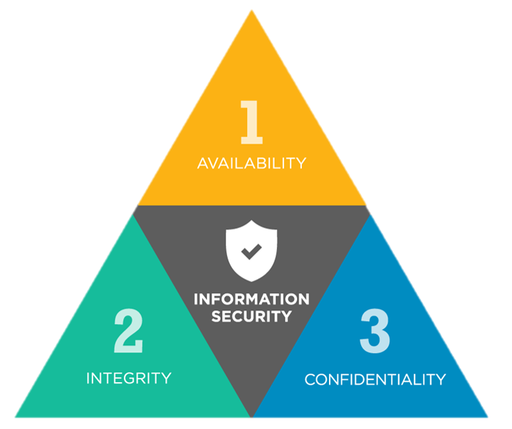
Notes:
Pojmove koje smo definisali koji nam pomaže da štitimo aplikaciju – Zasto nam je svaka od ovih stavki bitna
Aplikacija stalno dostupna – sve mehanizme koje možemo da obezbedimo da nikada ne budemo blokirani i da korisnicima aplikacija bude uvek dostupna
Kako doživljavate poverljivost vezano za našu aplikaciju- podaci se čuvaju
Kako doživljavate integrity – niko nema prava i dozvola da menja podatke, kao i logovanje ko je šta izmenio

Slide 15
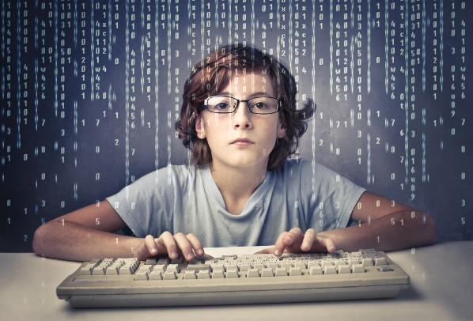
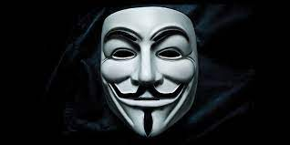
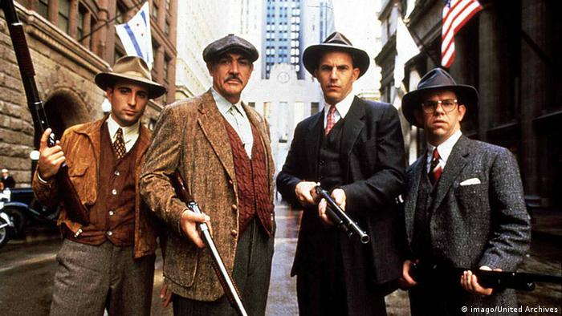
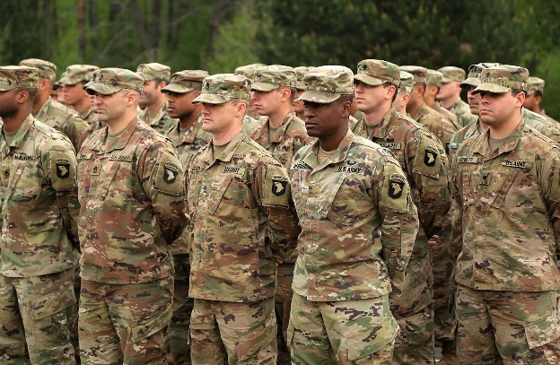
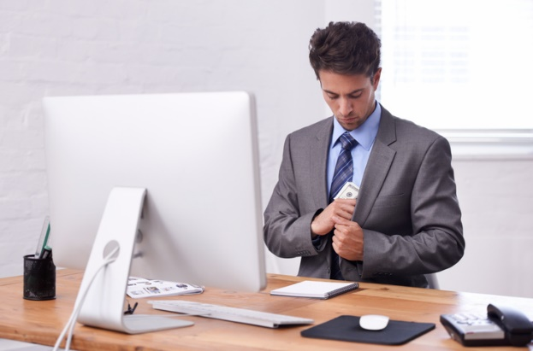
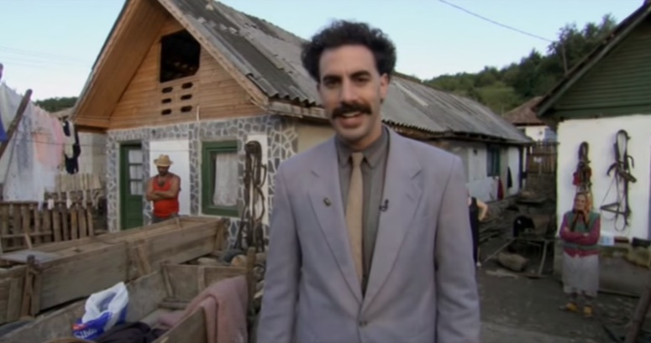
THREAT ACTORS
SCRIPT KIDDIE
HACKTIVIST
ORGANIZED CRIME
APT
INSIDER
RIVALS
Notes:
A script kiddie (also known as a skid or skiddie) is an unskilled hacker who breaks into computer systems by using automated tools written by others (usually by other black hat hackers), hence the term script (i.e. a computer script that automates the hacking) kiddie (i.e. kid, child—an individual lacking knowledge and experience, immature),^{[24]} usually with little understanding of the underlying concept.
These are typically the work of defacers, who break into a web server and replace the hosted website with one of their own. Defacement is generally meant as a kind of electronic graffiti and, as other forms of vandalism, is also used to spread messages by politically motivated "cyber protesters" or hacktivists
This cyber-criminal is a spy. They may work alone or as a group which may be sponsored by a company or even a state.
But this cyber-criminal becomes most sinister when they are state sponsored and attack critical infrastructures, which can affect not only digital resources, but real world ones too
An advanced persistent threat (APT) is a stealthy threat actor, typically a nation state or state-sponsored group, which gains unauthorized access to a computer network and remains undetected for an extended period.

Slide 16
MEET THE “DRUGI ŽIVOT” TEAM
CEO
Jovan Bjegović
CIO
Jana Botorić
CISO
Lazar Dunjić
Director
Marija Vučetić
HR Lead
Đorđe Drakulič
Product Owner
Mina Živić
Client Lead
Nikola Živković
Architect
Aleksa Kozderović
Design Lead
Nenad Živković
Scrum Master
Ivana Ivaneža
Dev Lead
Aleksandar Ilić
Intern
Luka Matić
Test Lead
Anđela Joković
Notes:
Nađi u timu insajdera? Ili sami odaberu insajdera? Poslali su ga iz Bolje sutra
Da ukrade kod jer imamao bolji algoritam pretrage

Slide 17
MALWARE
Neželjeni softver dizajniran da prikazuje reklame na vašem ekranu, najčešće unutar web browser-a.
Samostalni zlonamerni softverski program koji se replicira kako bi se proširio na druge računare. Često koristi računarsku mrežu za svoje širenje.
SPYWARE
ROOTKIT
Vrsta zlonamernog softvera koji se skriva na vašem uređaju, prati vašu aktivnost i krade osetljive informacije poput bankovnih podataka i lozinki.
ADWARE
Program ili zbirka zlonamernih softverskih alata koji omogućavaju napadaču daljinski pristup i kontrolu nad računarom ili drugim sistemom.
WORM
Vrsta štetnog programa koji šifruje fajlove na računaru ili mobilnom uređaju kako bi iznudio novac.
TROJAN
BOTS
Automatizovani softverski program koji izvršava unapred definisane zadatke, obično preko mreže.
CRYPTO - RANSOMWARE
Vrsta zlonamernog softvera koji se preuzima na računar prerušen kao legitimni program.
Notes:
Pitamo redom da logicno spoje definicije i imena malvera
šta je malver – maliciozni softver, kako vi to doživljavate?
Adware - “advertisement” (reklama) i “software”
Spyware - “spy” (špijun) i “software” (softver)
Ransomware - “ransom” (otkupnina) i “software” (softver)
Trojanac - inspirisan mitološkim Trojanskim konjem
Crv se replicira i širi kroz mreže bez potrebe za korisničkom interakcijom
Rootkit - root” (korenski pristup) i “kit” (set alata) malver omogućava napadaču da dobije korenski pristup i kontrolu nad sistemom
Bot - “robot”

Slide 18
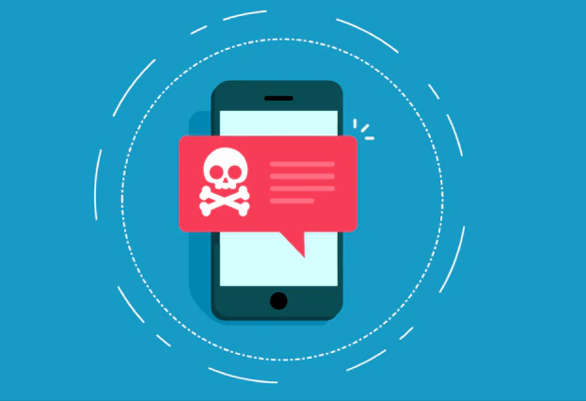
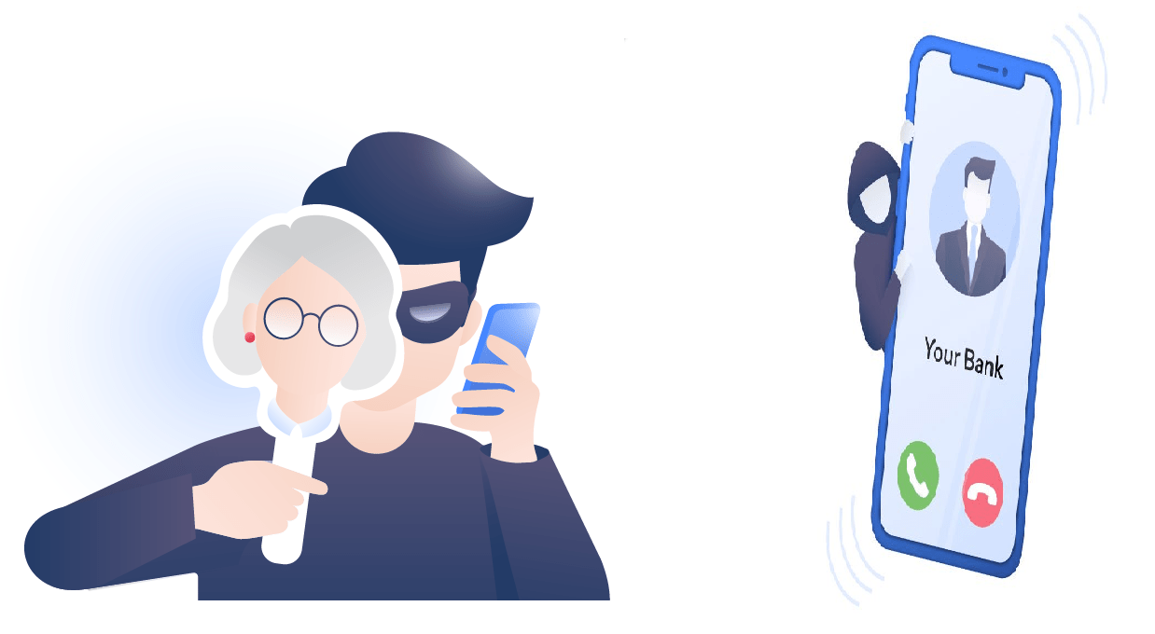
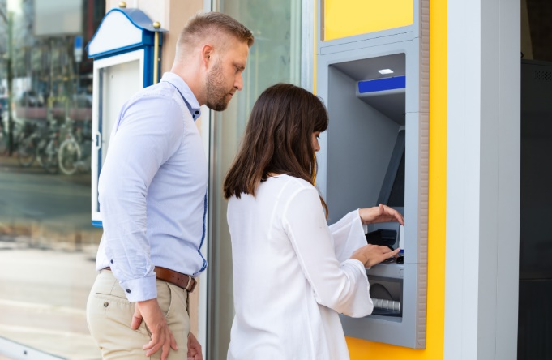
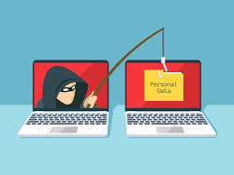
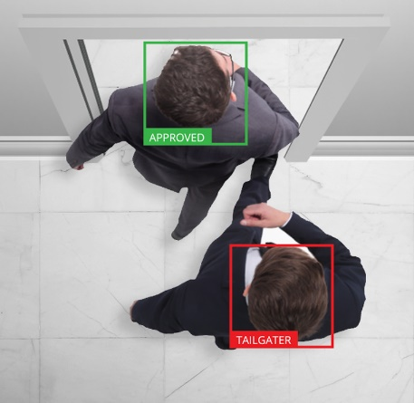
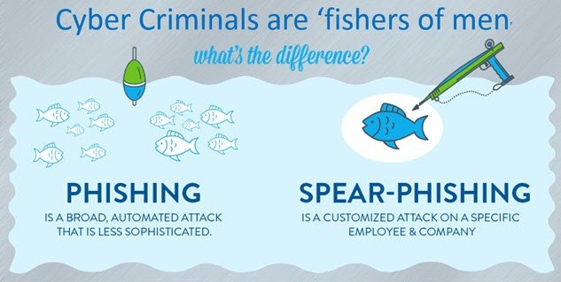
SOCIAL ENGINEERING
Notes:
Tehnike da hakujemo ljude – socijalni inženjering
Dolazi u mnogo formi

Slide 19
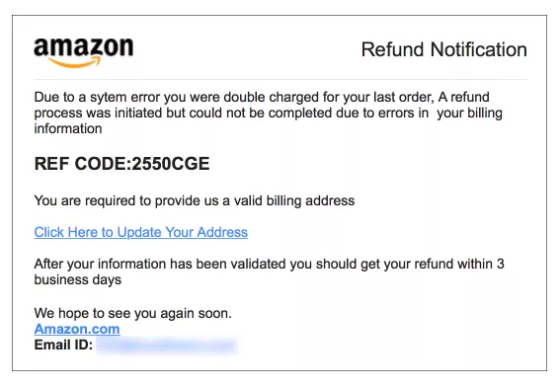
SOCIAL ENGINEERING
Notes:
Fishing – neko pošalje mail praveći se da je neka druga osoba ili kompanija
poruka sa hitnošću da kliknemo na link i postoji neka posledica ako ne uradimo to odmah
Link je ili neki lažni sajt ili smo skinuli neki malver na naš računar
Šalje se hiljadama ljudi pa ko se upeca
Red fleg - obrati pažnju na spelling i link i hitnost
Spear – lovimo određenu grupu ljudi sa većim privilegijama
Npr nas HR formiramo mail da bude za grupu koju targetiramo
Kada targetiramo najviše pozicije onda je to Wailing – lovimo velike ribe

Slide 20
SOCIAL ENGINEERING
SMISHING
VISHING
TAILGATING
SHOULDER SURFING
Notes:
Na osnovu imena pogađamo šta je to ustvari
Šta je ako šaljemo na telefon poruke?
SMS Fishing

Slide 21
SOCIAL ENGINEERING
SMISHING
TAILGATING
IMPERSONATION
VISHING
Notes:
Voice Fishing – zove telefonom i predstavlja se kao neko drugi i hitno traži neke podatke

Slide 22
SOCIAL ENGINEERING
SHOULDER SURFING
IMPERSONATION
TAILGATING
VISHING
Notes:
Da li se neko lažno predstavlja da popravlja tv a ustvari postavlja bubicu za prisluškivanje - IMPERSONATION

Slide 23
SOCIAL ENGINEERING
SHOULDER SURFING
IMPERSONATION
TAILGATING
VISHING
Notes:
SHOULDER SURFING

Slide 24
SOCIAL ENGINEERING
SHOULDER SURFING
IMPERSONATION
TAILGATING
VISHING
Notes:
Usunja se iza nas TAILGATING

Slide 25
2
Introduction
COMMON ATTACKS
Notes:
Pristupamo više tehnički, najozbiljniji deo prezentacije
Ranjive apikacije za vezbe, da li je neko nekada probao neku od njih

Slide 26
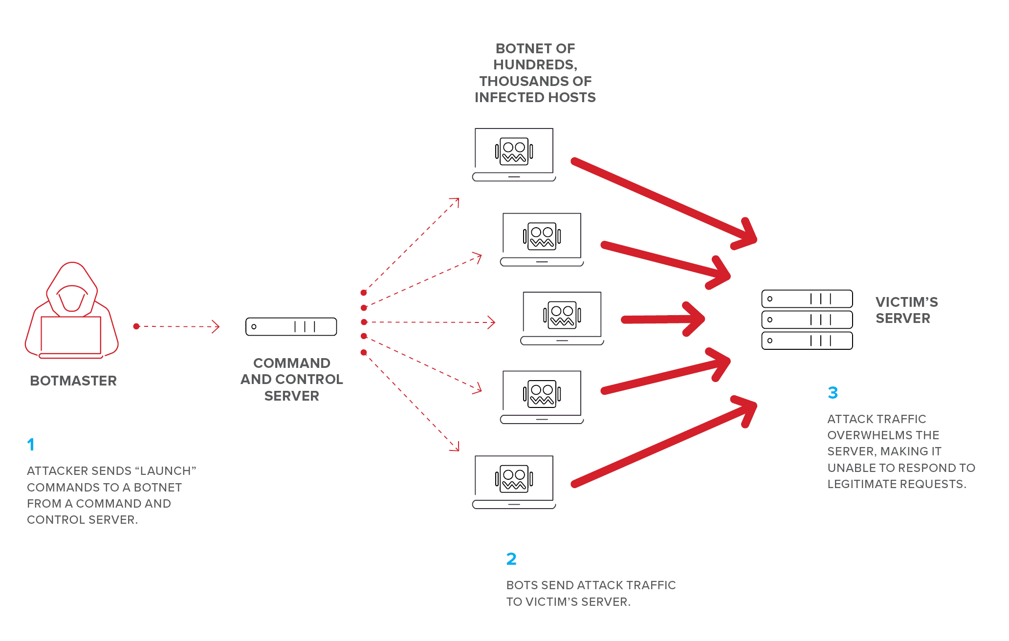
DDOS
Notes:
DDOS Distributed denial of service napada dostupnost - Distribuirani napad uskraćivanjem usluge
Haker ima pod kontrolom botove koji su zaraženi računari, koji kreću da komuniciraju sa našim serverima. Pravi veliki saobraćaj, što nam onemogućava da opslužimo stvarne mušterije
Npr napravi 6000 korisnika, koji konstantno nešto klikću
Kako su se stvari menjale, botovi vise nisu tudji racunari nego tudji uredjaji, sve sto je pametno je rizicnu

Slide 27
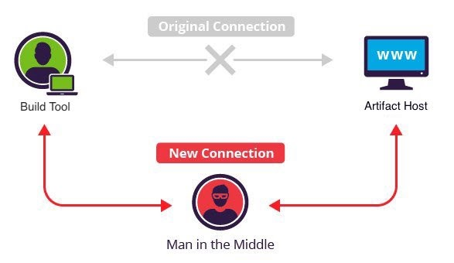
Man in the middle attack
Notes:
napada gde napadač tajno presreće i potencijalno menja komunikaciju između dve strane koje veruju da direktno komuniciraju jedna s drugom¹².
Najjednostavnije rečeno, napadač se “ubaci” između dve strane (npr. između vas i veb sajta) i može da prisluškuje ili menja informacije koje se razmenjuju³. Na primer, ako šaljete poruku prijatelju, napadač može da pročita tu poruku i eventualno je izmeni pre nego što stigne do vašeg prijatelja⁴.

Slide 28
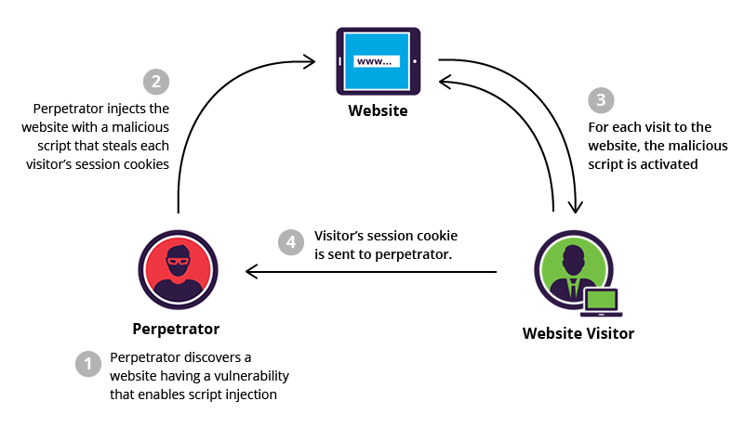
Cross Site Scripting (XSS)
Notes:
XSS jedan od najpopularnijih injection napada
Podmetanje Java skripta u naš kod
Postoje 2 tipa napada
Imamo ranjivost koju unese korisnik kao tekst, ali se ne vodi računa da li se to ispiše kao tekst ili izvrši kao kod – Riflectiv XSS- napadac na laznom profile stavlja link sa malicioznim kodom koji ce izvrsiti napad. Ti pejlodi se enkriptuju – kod ili instrukcije koje će izvršiti napad na naš sistem, a na ljudsko oko deluju bezazleno na prvi pogled I mora korisnik da klikne na link
Storovani ili perzistentni XSS- sajt na kome se kupuju veš mašine i možemo da ostavimo komentare, napadač može da napadne tako što unese zlonamerni kod koji će se izvršiti svaki put kad bilo ko od korisnika otvori komentare

Slide 29
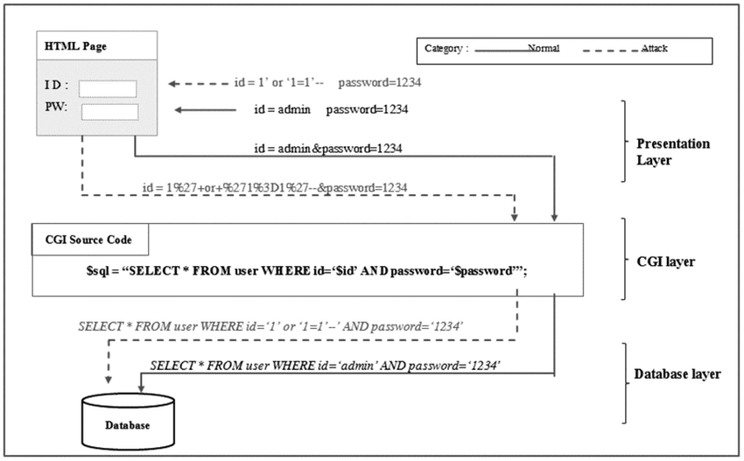
SQL Injection
Notes:
Injection napad –SQL query language koji radi nad BP
Imamo podatke koji se čuvaju u bazi podataka i imamo sledeću strukturu komandu
Select nesto from negde where uslov
Select šta tražimo – ime kolone
From gde tražimo – ime baze podataka
Where uslov je taj – neki podaci odgovaraju određenim vrednostima
Select username, password from users where id =1
Ukoliko ne vodimo računa šta dolazi u naš query, napadač ga može proširiti nakon navodnika nastaviti instrukcije npr da se zaobiđe login forma
Id 1 je administrator or 1 =1 ovo drugo je uvek tačno i ulogvaće se najverovatnije kao administrator

Slide 30
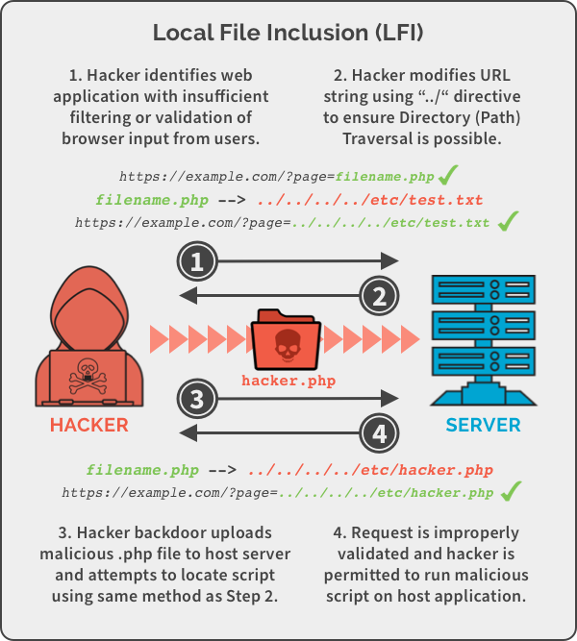
LFI / RFI
Notes:
Local File Inclusion - ukoliko pristupamo fajlu na mašini na kojoj se nalazi web sajt
Ako ne pazimo kako zaštićujemo naš web sajt
Napadač može da pristupi poverljivim resursima u našem računara
fajlovima – konfiguracijoni, platni, lične informacije
Rimout File Inclusion - ako se npr slike nalaze na nekoj drugoj mašini

Slide 31
2
FUN TIME!
Demo
Notes:
Startujemo ranjivu mašinu jucy shop i demonstrirati nekih od najčešćih web sajt napada

Slide 32
Hvala! Pitanja?
Q&A
slavica.sulica@endava.com
goran.stosic@endava.com
vasilije.vujovic@endava.com

